Slide 1
Безопасность г. Красноярска
Выполнила:Колосова Ксения
10 «Б» класс
Гимназия №10

Slide 2
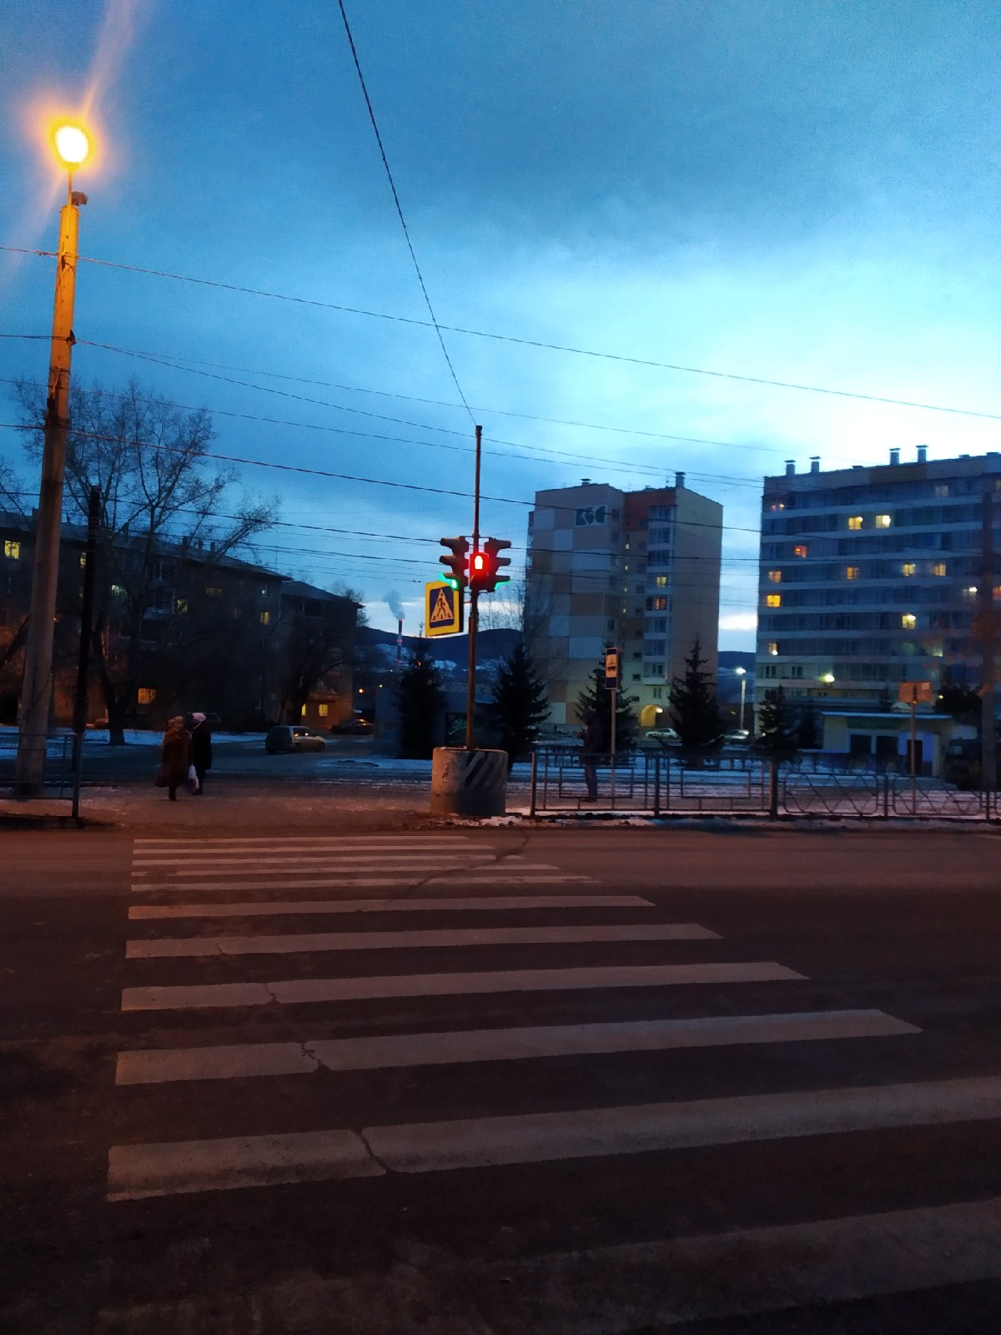

Безопасный пешеходный переход со светофором.
Автобусный переулок, 4
16:40

Slide 3
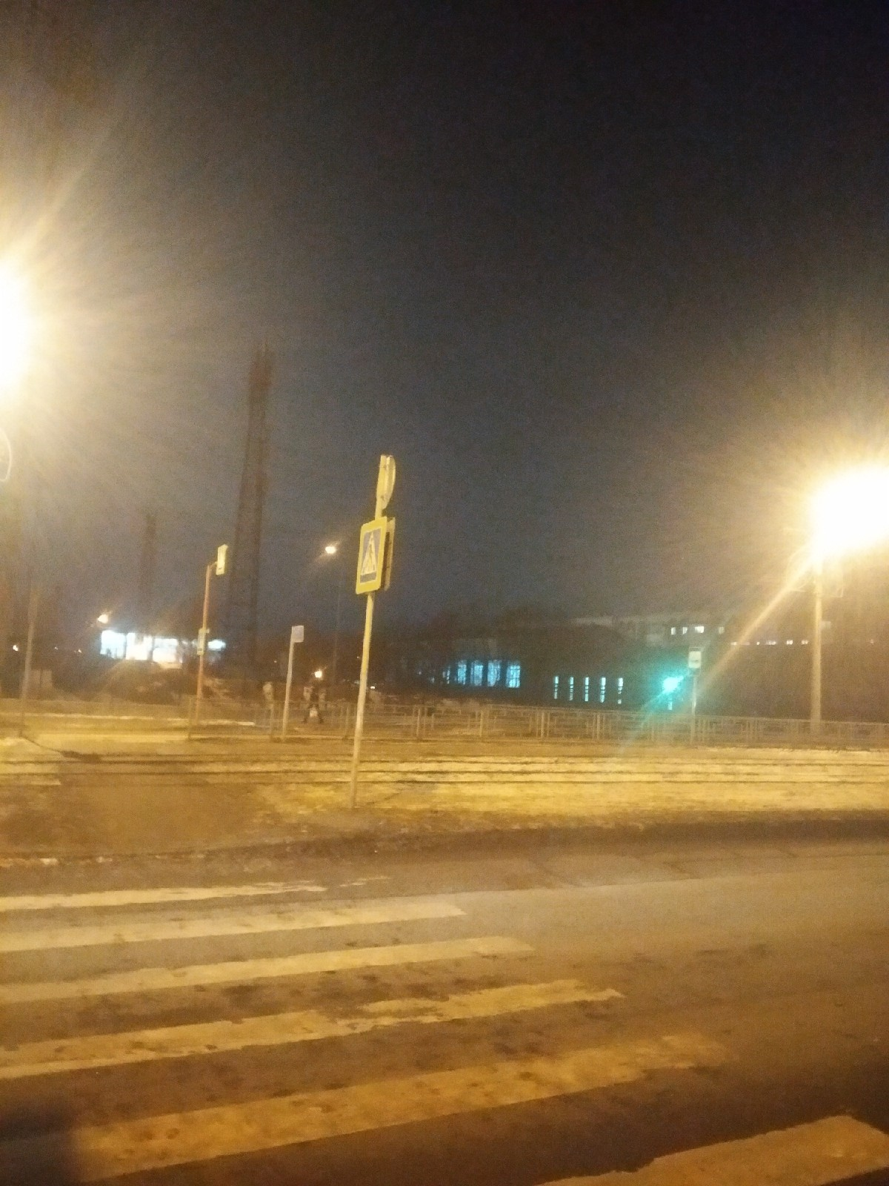
Безопасный пешеходный переход, хорошо освещаемый.
Щорса 27
Трамвайная ост. Стадион Авангард
19:10

Slide 4
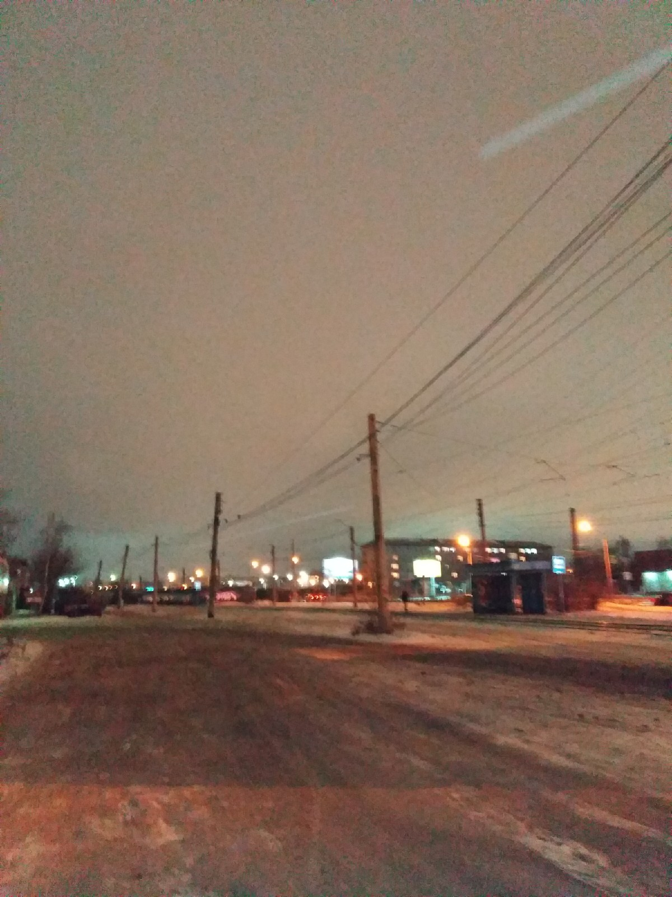

Плохо освещённая дорога до трамвайной остановки.
Трамвайная ост. Рембыттехника (ул. 60 лет Октября)
19:20

Slide 5
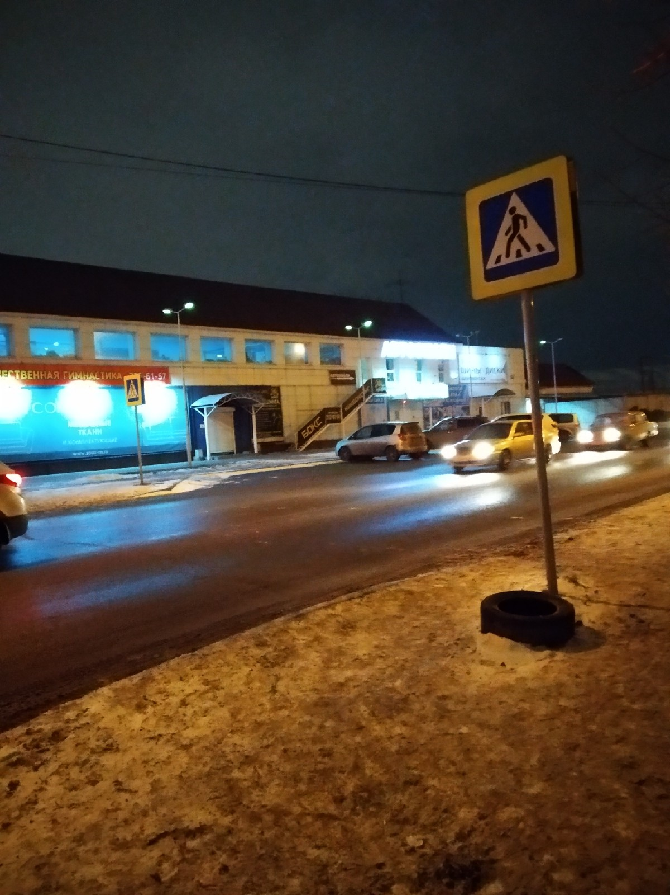
Небезопасный пешеходный переход без светофора без освещения. ул. 60 лет Октября,176
19:25

Slide 6
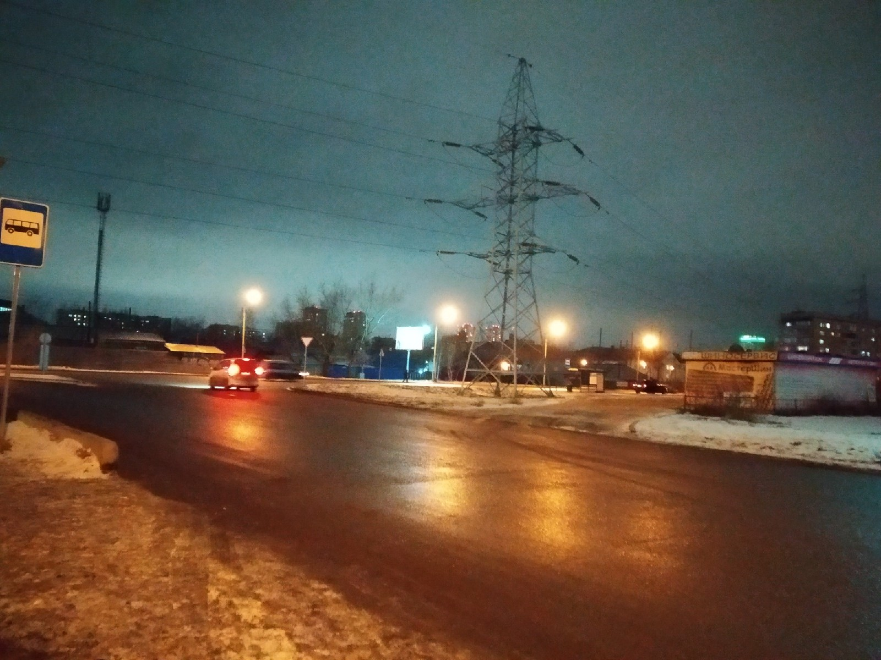
Автобусная остановка без пешеходного перехода поблизости.
Автобусная ост. Транзитная
19:30

